Slide 1
Forelesning i INF1510 - våren 2014
Hvordan jobber vi med evaluering?
Tomm Eriksen
Interaksjonsdesigner - Universitetet I Oslo
Notes:
Jeg heter Tomm Eriksen. Jobbet som interaksjonsdesigner i ca. 10 år. Her på UiO er jeg bl.a. ansvarlig for interaksjonsdesignet på nettsidene. Blitt invitert hit av Tone for å snakke om evaluering. Tone var min veileder når jeg skrev masteroppgave her for en del år tilbake. Om brukskvalitet og nettbutikker
Første del: Fortelle litt om hvordan vi jobber med evaluering og erfaringer vi har gjort oss
Andre del: Hjelp oss å evaluere produktene og tjenestene vi utvikler
Hjelp til selvhjelp – det er tjenester og løsninger dere bruker hver dag

Slide 2
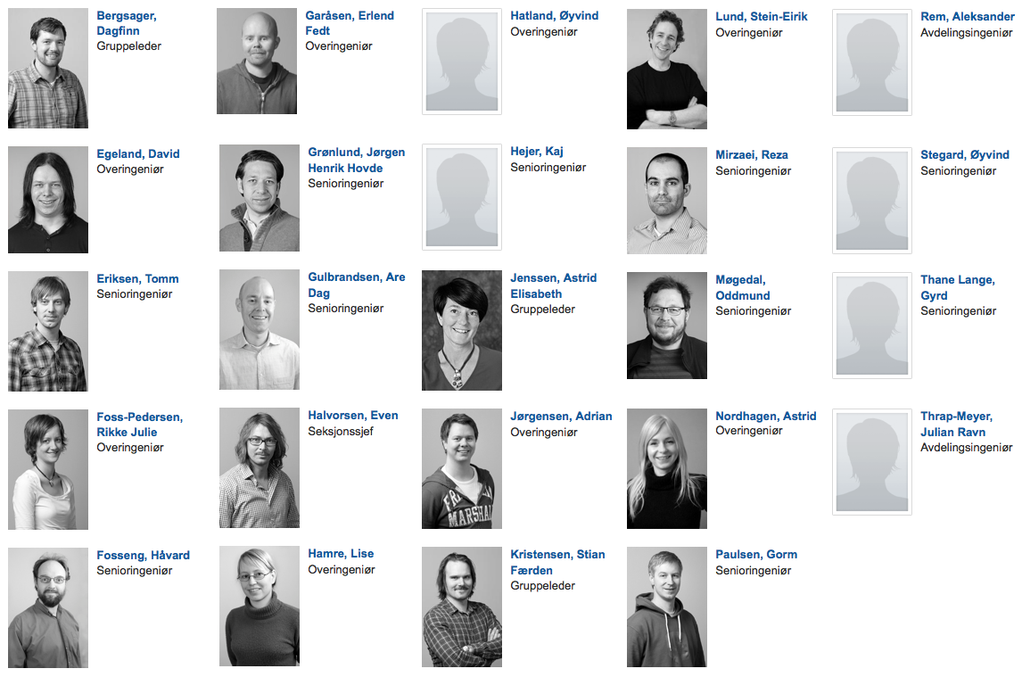
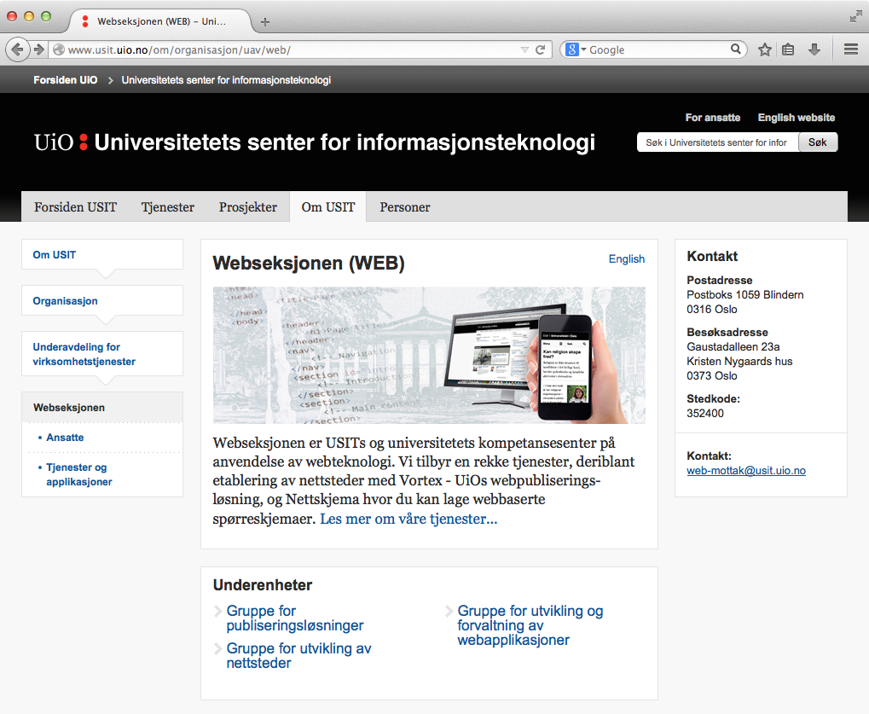
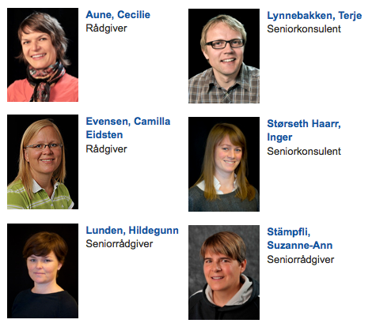
Hvem er vi?
Notes:
Webseksjonen på USIT - Holder til i 2.etg. i dette bygget.
24 ansatte
10 av dem med mastergrad fra IFI
2 interaksjonsdesigner
3 frontend-programmere
~11 java-programmere
Og i alt arbeidet vi gjør så samarbeider vi tett nettredaktøren på UiO og de andre som jobber med innhold sentralt på UiO.

Slide 3
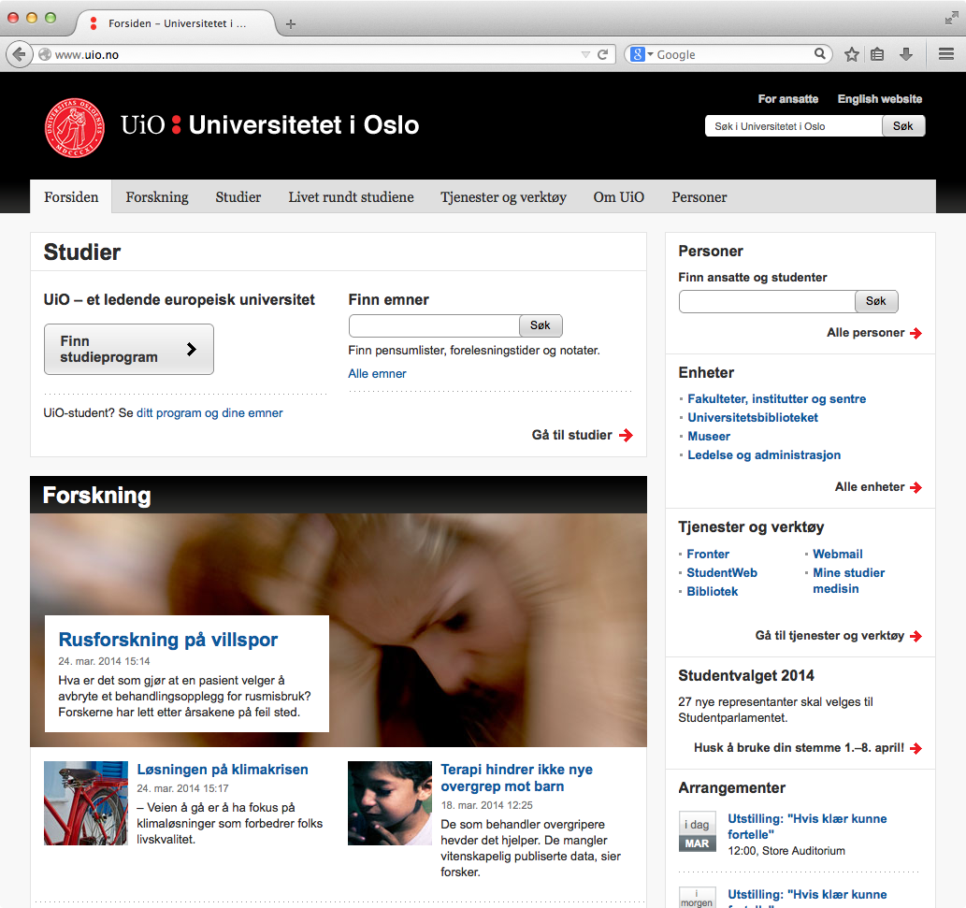
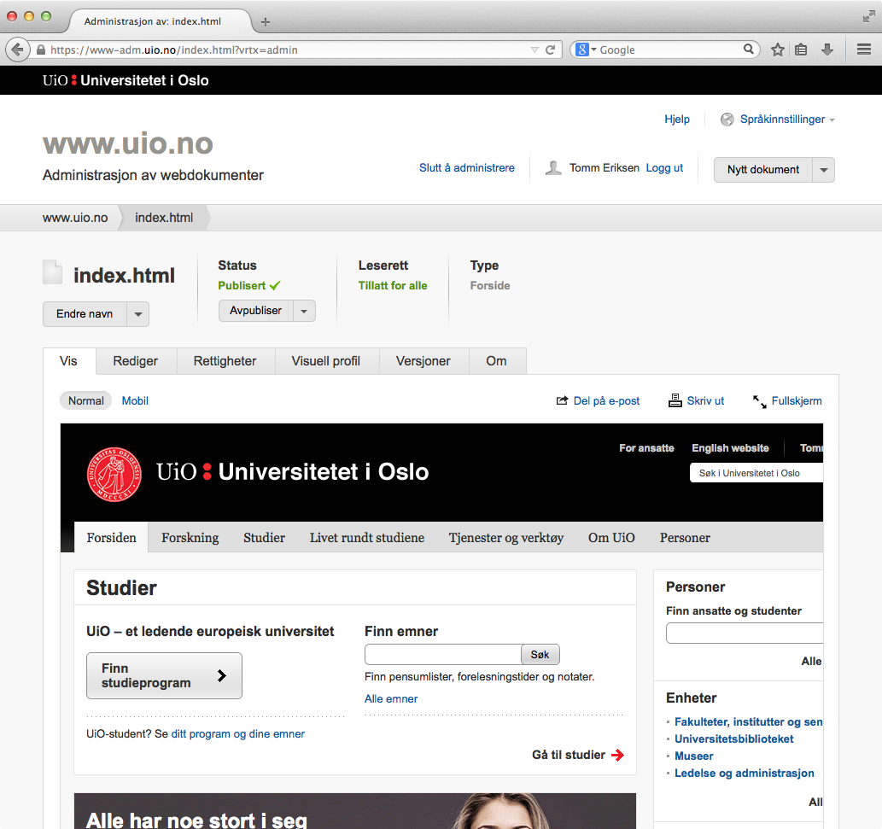
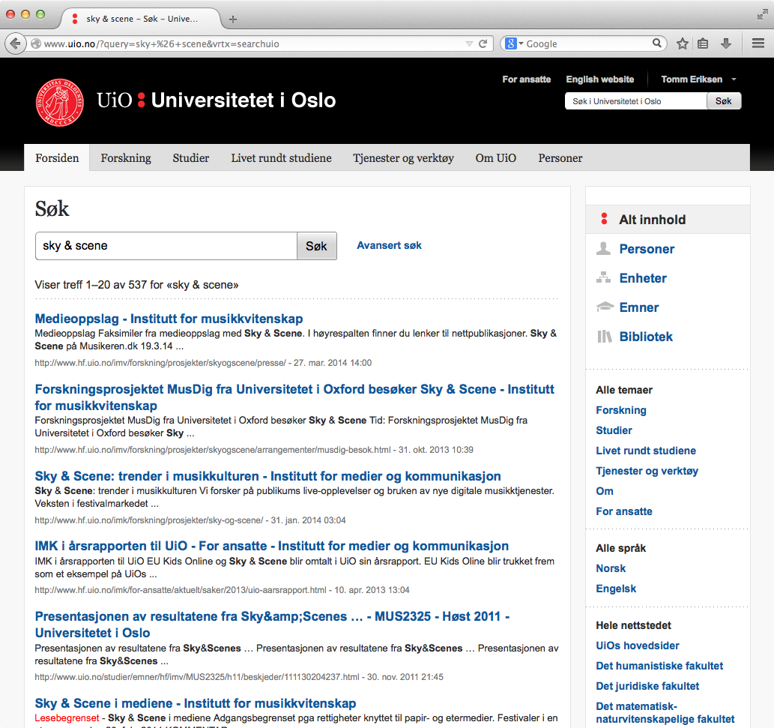
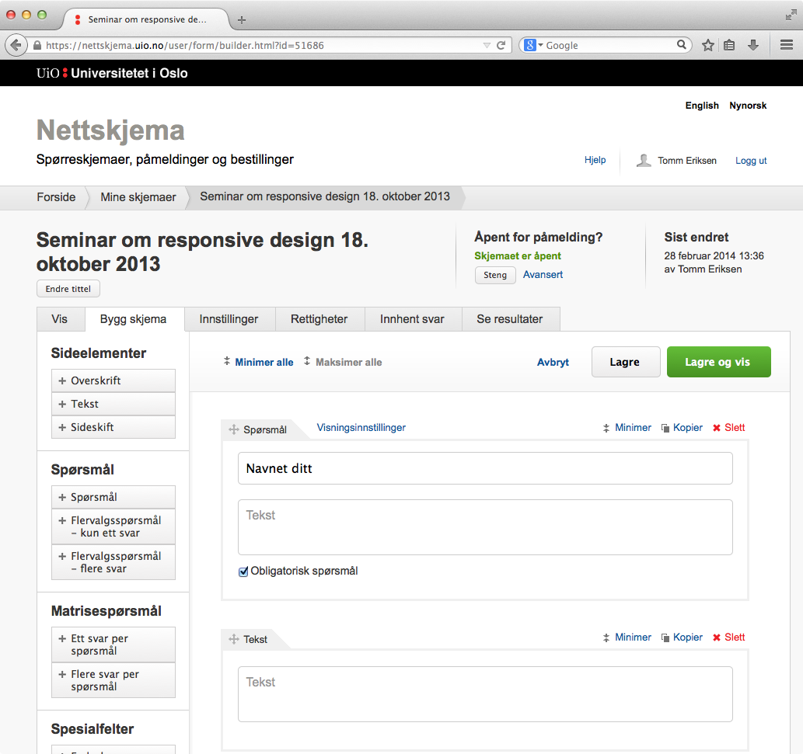
Hva jobber vi med?
Notes:
Nettsidene
Publiseringsløsning (Vortex)
Nettsidesøk
Spørreundersøkelser (Nettskjema)
Rådgivning

Slide 4
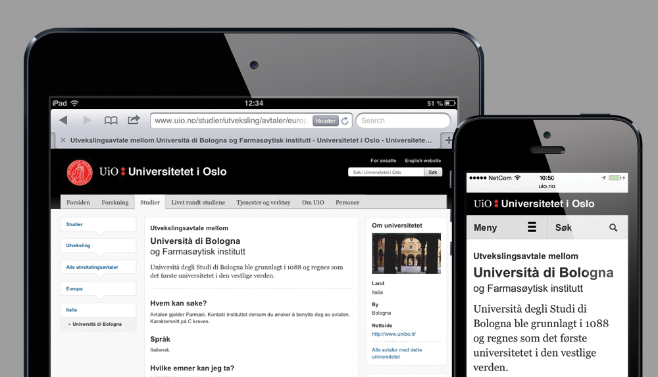
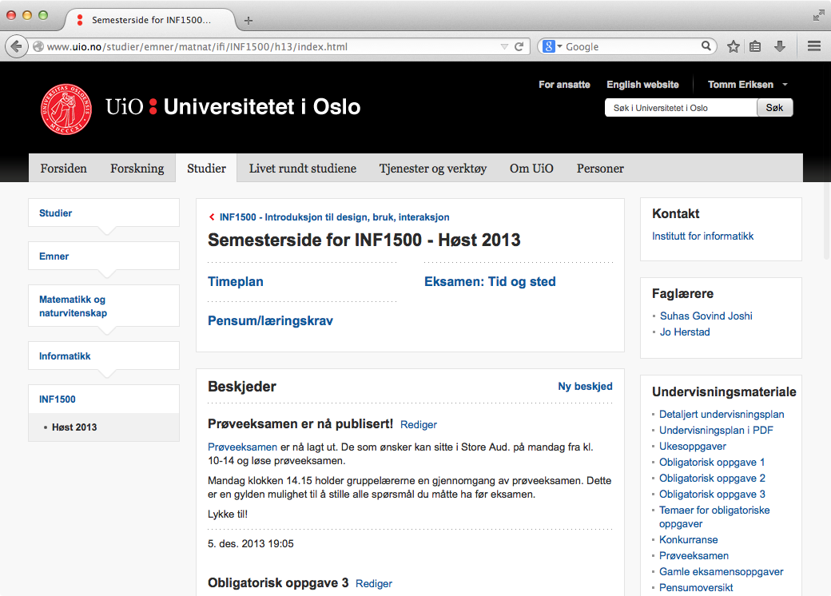
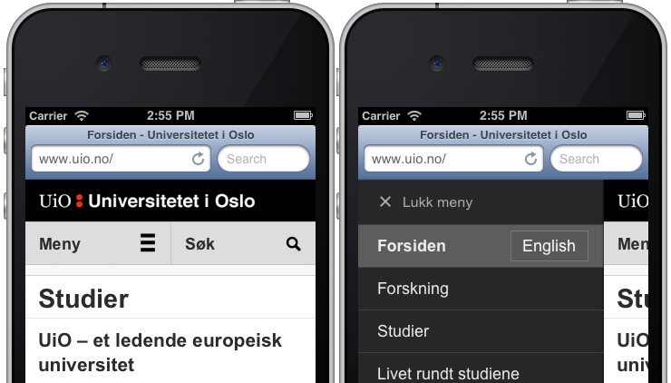
Noe av det vi har levert det siste året
Notes:
Responsivt design for nettsidene
Nye nettsider for utveksling
Nye semestersider

Slide 5
Hvilken testmetode skal jeg velge?
Hva du skal evaluere?
Hva ønsker du å oppnå med evalueringen?
Hvor mye tid har du?
Hvor mye penger?
Hvor usikker er du?
Notes:
5. Hvor nøye skal jeg være? Tid brukt til evaluering i en sitasjon er tapt tid til noe annet?

Slide 6
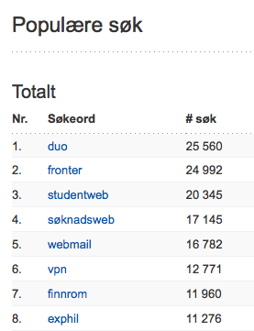
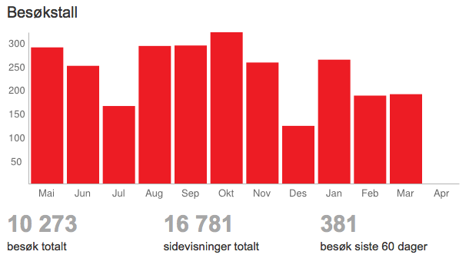
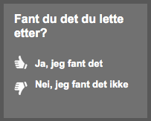
Hvilke former for evaluering benytter vi?
Usability test– den klassiske høytenkningtesten
A/B-tester
Heuristisk evaluering
Spørreundersøkelser
Betatester (piloter)
Statistikk
Notes:
4. Pop-opp undersøkelse om topp-oppgaver. Fikk du gjort det du kom for å gjøre (gjennomføringsgrad). Tilbakemeldingsfunksjon.
6. Besøktall. Minst og mest besøkte sider. Er det noen som det hele tatt besøker denne siden? Avpublisere siden. Populære søk.

Slide 7
A/B-test
Når du har et bestemt designvalg du ønsker å evaluere
Sett to design opp mot hverandre og mål
Aller best for sider hvor du har et tydelig hovedmål
Enkel å sette opp
Siden du tester må ha relativt høye besøkstall
Notes:
Kjenner dere til denne formen for tester? Noen av dere som har kjørt en slik test?
Amazon og Google sverger til denne formen for evaluering. Ingeniør-tilnærming til usability. Flere flinke designfolk har sluttet i Google pga. Dette.
3. Tenk kjøp-knappen på nettsidene til et produkt i en nettbutikk.
4. Noen linjer JS + statistikkverktøy eller 3 partsverktøy som visualwebsiteoptimizer eller crazyegg
5. Du må faktisk ha en live tjeneste med faktiske brukere.

Slide 8
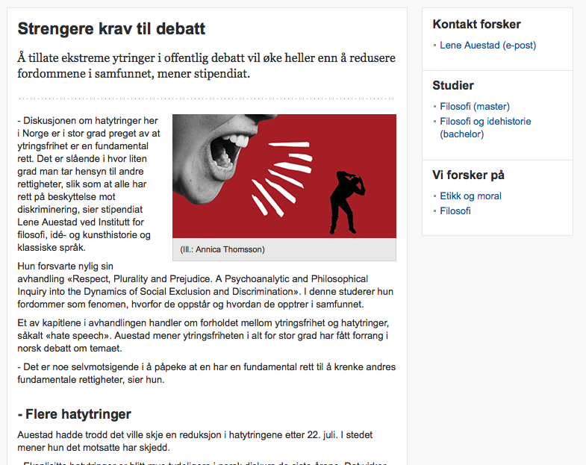
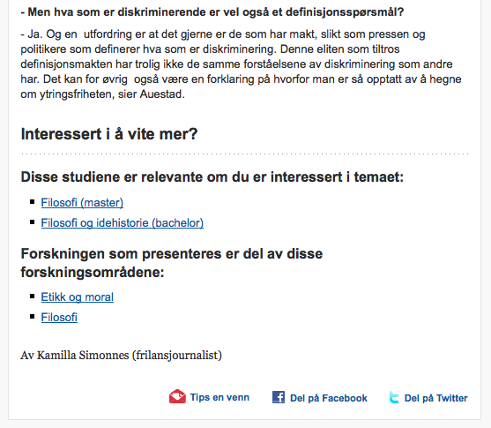
A/B-test: Slik fungerer det
B
A
Notes:
Prominent på nettsidene til UiO finner du saker som formidler resultater fra UiOs forskere. Et helt bevisst valg.
Et av målene for disse sidene er å få besøkende til å lese mer om våre forskere, vår studier om temaet osv.
Det vi ønsket å finne ut var: Hva er den beste plasering av disse lenkene.
Lenker videre øverst i høyrekollonne. Eller nederst i brødteksten.
Lagde to varianter av samme side hvor vi plasserte disse lenkene forskjellig på siden.
- Vis bokstavene her
Hvor vi sendte 50% av brukerne til A og 50% til B. Tilfeldig hvem du kom til.
Så etter en periode gikk vi inn å se i webstatistikken vår for å se hvilken variant som fungerte best.

Slide 9
A/B-tester: Resultater fra testen
Notes:
Kjørte denne testen på tre forskjellige saker. Testen lå ute i to uker.
Plassering av lenkene i bunnen ga en del flere klikk videre til det relaterte innholdet.

Slide 10
Usability test - høyttenkningstest
En av de viktigste formene for evaluering
Veldig fleksibel
Egner seg best til avdekke problemer
Eksempel: Testing av responsive nettsider
Notes:
1. Kjenner alle til dette? Har dere utført en noen gang?
3. Men også til å evaluere om bestemte designvalg fungerer. Å validere om noe fungerer er generelt vanskelig. Bruke flere metoder. Måle i etterkant.

Slide 11
Testing ved innføring av responsive nettsider
4. kvartal 2012
Januar - Juni
Juni - September
Utredning
Bygge kompetanse
Analyse
Valg av retning
Utvikling
Interaksjonsdesign
Grafisk design
Implementasjon
Brukertest
Testing og justering
Betatest (nettredaktører)
Brukertest (runde 2)
Fintesting på ulike mobiler
Justeringer
Notes:
En av de større designprosessene jeg har vært involvert i det siste året.
Slik som dette endte prosessen opp. Men hadde vi avdekket problemer i siste del hadde vi fortsatt og utsatt lansering.
Stor jobb: 23 sidetyper og 15 ulike listinger

Slide 12
Formål for første brukertest
Topp 5 brukeroppgaver
  Finne et emne
  Finne et program
  Finne person
  Finne enhet
  Finne kontaktinformasjon
Nye navigasjonselementer
Notes:
Hvordan enkelt er det løse våre topp 5 oppgaver på det mobiltilpassede sidene. Vi bestemte oss for responsivt nettopp fordi vi antar at det ikke så stor forskjell på brukeroppgavene om du besøker nettsidene våre med desktop eller mobil eller hva som helst egentlig.
Evaluere de nye og tilpassede navigasjonselementene. Vi har flyttet på og justert designet på hovedmeny, støttemeny og venstremeny.

Slide 13
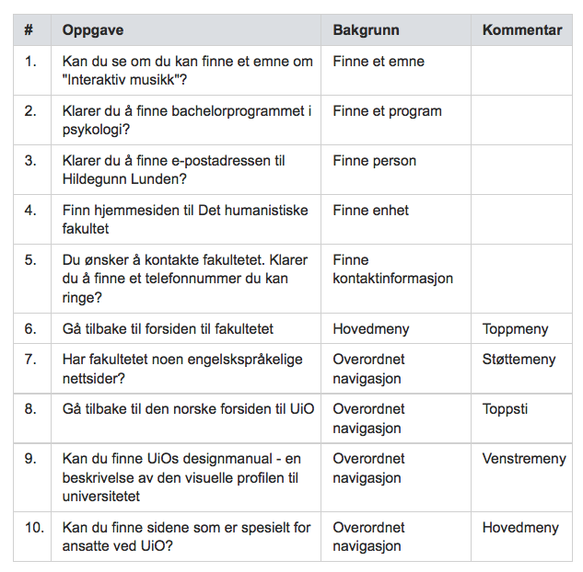
Testoppgavene
Notes:
Enkelt å se at du har dekket det du skal teste.

Slide 14
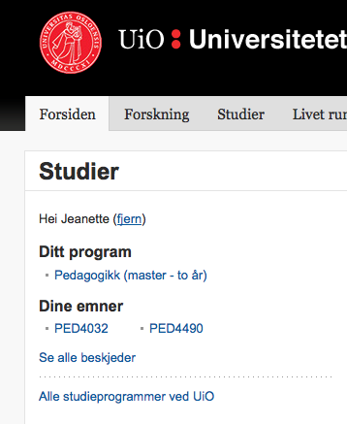
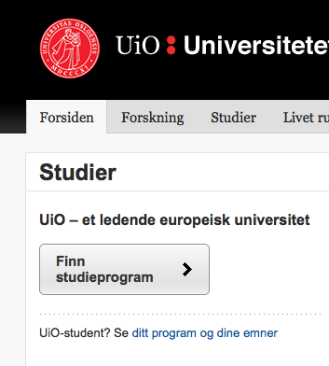
Gjennomføring av testen
Testleder og observatør
Testet både studenter og ansatte
  I kantina på UB for å få tak i studenter
Full versjon av løsningen tilgjengelig til testen
Belønning til testpersonene
Notes:
1. Fordel å være minst to
2. I neste runde rekrutterte vi studenter via Facebook-siden til UiO
3. Når dere utvikler: Tenk på hvordan dere skal teste den. Hva vil gi et best mulig grunnlag for å teste løsningen og gi de beste resultatene. Papirskisser er billig, men setter rammer for hva du kan finne ut. Cookie-basert testløsning for å skru design av og på. Nettstedet kunne brukes fullt ut, ingen prototyp. Mange av de ansatte var nyskjerrig på hvordan sidene de jobbet med ble seende ut.
4. Fortalte dem om en nyttig funksjon på nettsidene som de kanskje ikke visste om. Studier-widgeten. Kjenner dere til den? Hvor mange av dere bruker den?

Slide 15
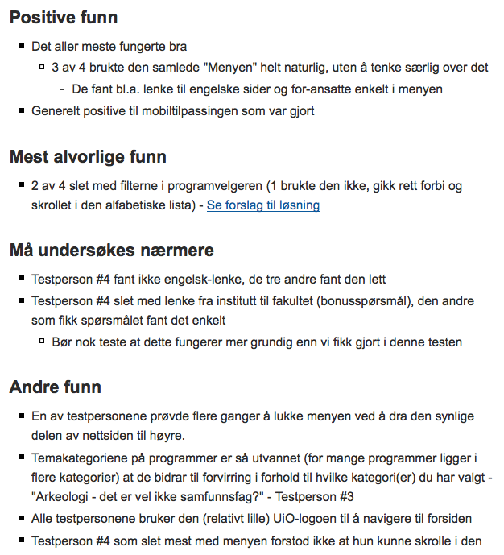
Resultater fra testen
Notes:
De mest alvorlige funnene og det som vi ble usikre på om fungerte ble fokus for neste iterasjon av design og evaluering

Slide 16
Våre beste tips for høyttenkningstester
Kjør alltid en pilottest
Ha et kort manus for det du skal si til hver testperson
Si testoppgavene på samme måte hver gang
Det viktigste er hva de gjør, ikke hva de sier
La testoppgavene være reelle bruksoppgaver
Ikke styr brukerens oppmerksomhet under testen før du absolutt må
Notes:
1. Finn hvem som helst evt. student på samme prosjektgruppe, en kollega – ikke så viktig med en representativ bruker
2. Det er systemet vi skal teste og ikke deg. Viktig at brukeren tenker høyt. Lov å komme med ros og ris.
3. Det er fristende og omformulere når du skal si det samme for 4-5. gang samme dag. Men la vær.
4. Ofte kommer testpersonene med sin egen tolkning av hvorfor han/hun gjorde noe . Det kan være nyttig informasjon å hente der, men er mye større usikkerhet om validiteten av disse dataene.
5. Unngå testoppgaver ala “Hva tror du det er”

Slide 17
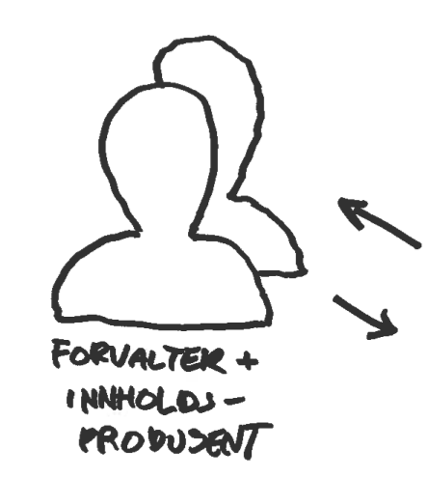
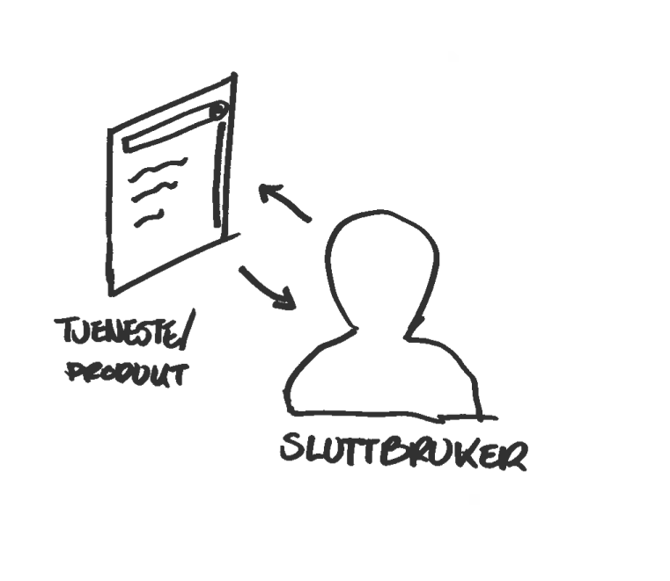
Nå har vi testet – nå bør det vel funke?
Notes:
Vi har gjort grundige analyser av brukerens behov.
Vi har testet grundig og justert løsningen og testet på nytt.
Vi har flyttet den knappen ned 10 piksler for å stemme med designgriddet.
En god designer er nøye med detaljene er det noen som sier. Og det har vi vært.
Men er det noe vi har glemt?
Vi som interaksjonsdesignere har lett for å glemme at det er en personene og prosessene inne i en organisasjon som skal forvalte interaksjonsdesignet vi leverer.
Jeg har tatt mange øl med grafiske designere og interaksjonsdesignere som klager over løsningen de var med på å lage ikke endte opp slik de hadde tenkt.
Og skylda, den legger de kunden. Kundene er så dumme. De skjønner ingen ting. De skjønner ikke at de ikke skal skrive 3 hele avsnitt i ingressfeltet. De gjør ikke slik som vi la opp til på skissene.

Slide 18
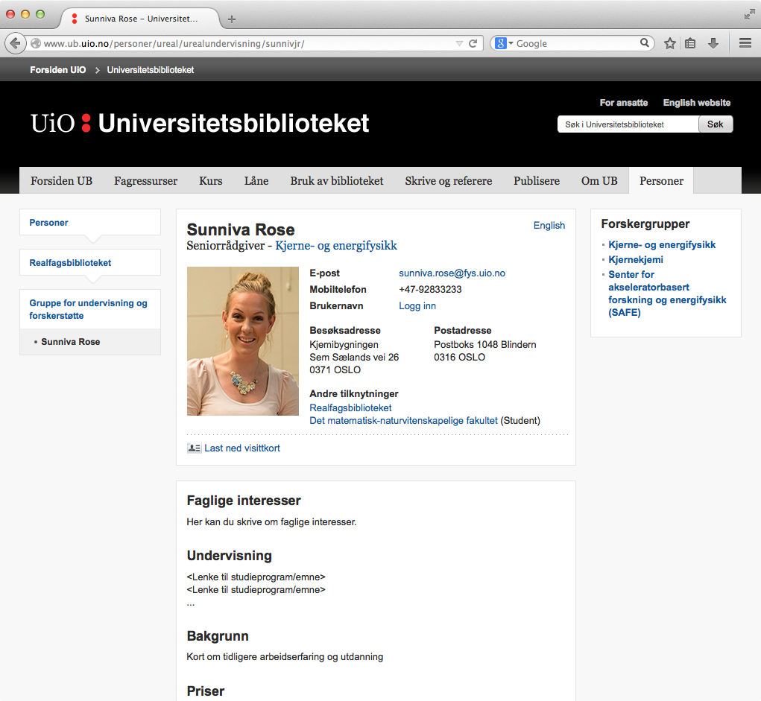
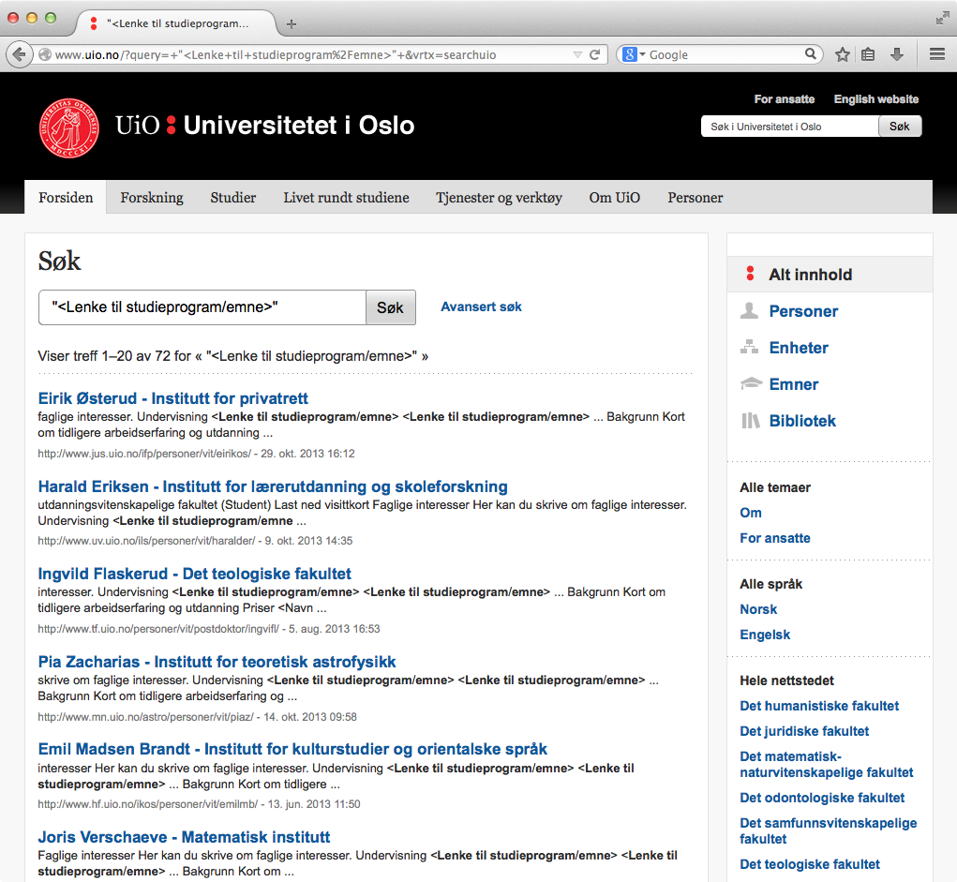
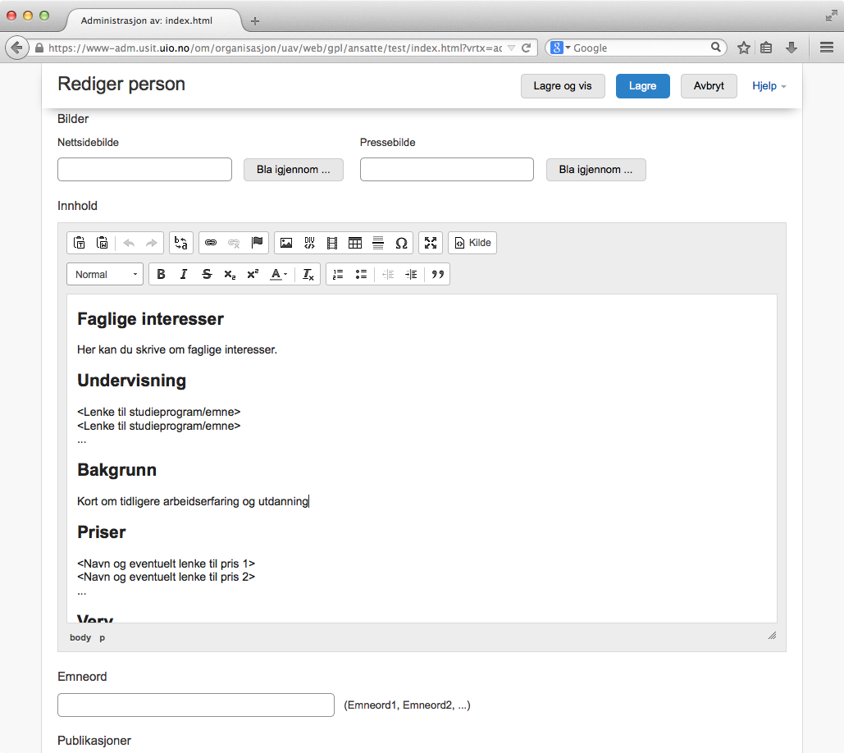
Eksempel: Mal-tekster
Notes:
Bakgrunn i interaksjonsdesiget. Det viktigste om hver ansatte. Og for hjelpe til å oppnå dette, lagde vi veiledning rett i malen.
Ment som hjelp til de ansatte slik at de skriver en god personpresentasjon
Hva er det vi har undervurdert? Hvor har det sviktet?
Hvem er det som skriver disse? Hvem er det som har ansvaret for å opprette dem.
Ofte vitenskapelig ansatte med minimal erfaring med webpublisering. Det er nok grunnen. Vi overvurderte deres kompetanse og tid til å se på hva de faktisk publiserer.
Eller? Nei, det er like mange av disse som er publisert for vitenskapelige av adminstrativt ansatte.
For at du skal dukke opp på personer som er ansatt på et sted er du nødt til å publisere en slik presentasjon.
Så det som skjer er at de publiserer presentasjonen halvferdig, og så ber de den enkelte ansatte gå inn å fylle ut – noen ganger gjør det de andre ganger ikke.
Noen nettredaktører har en rutine for å sjekke etter et par månder og rydde. Andre har det ikke.

Slide 19
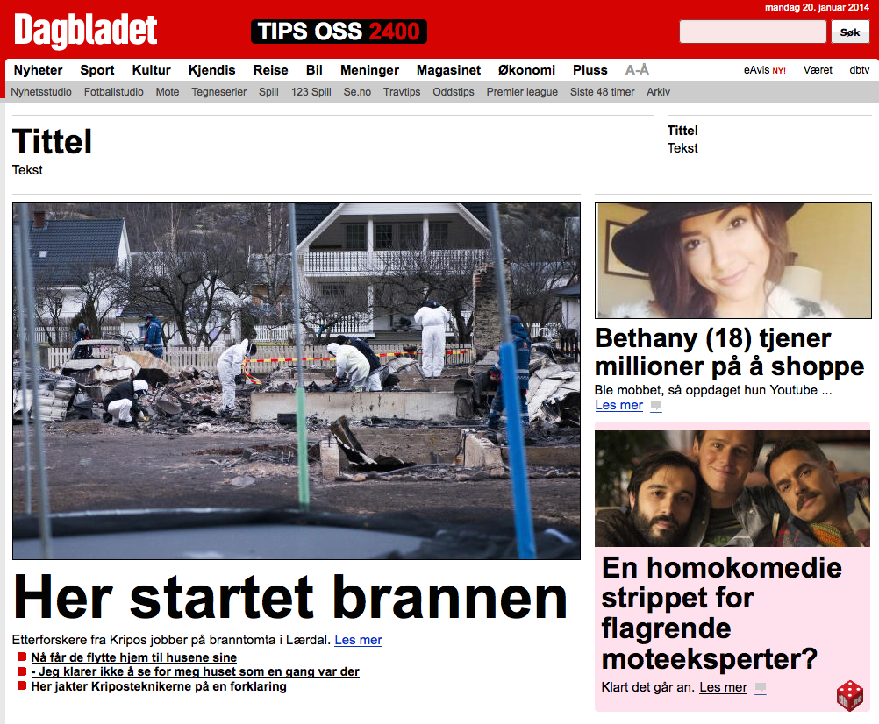
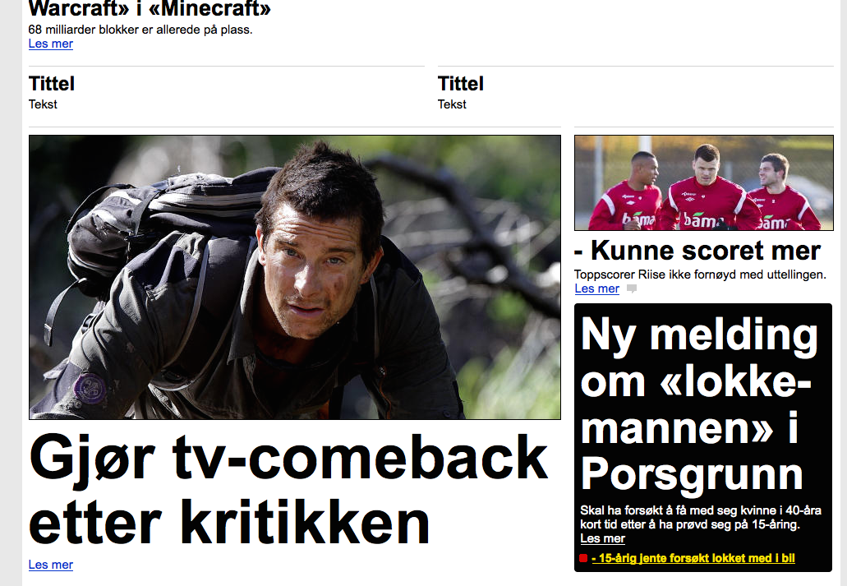
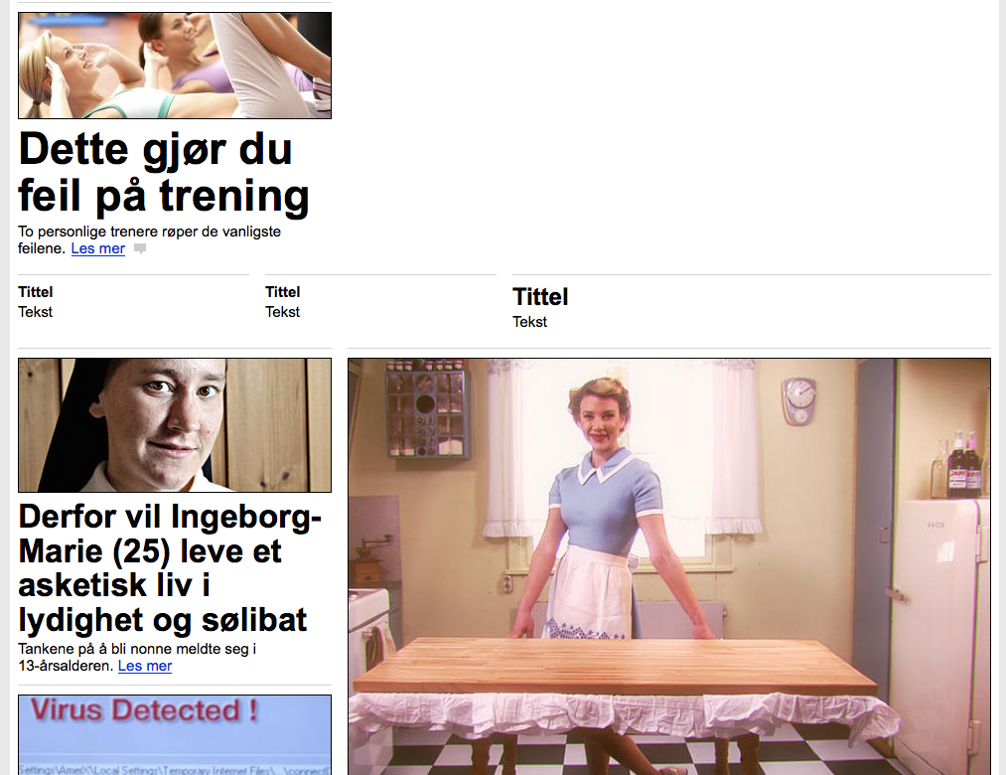
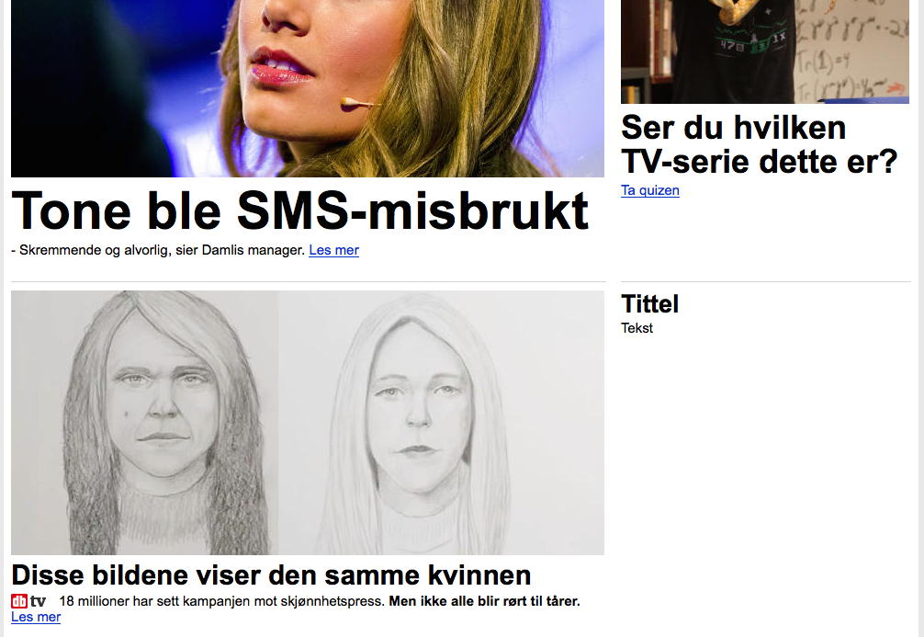
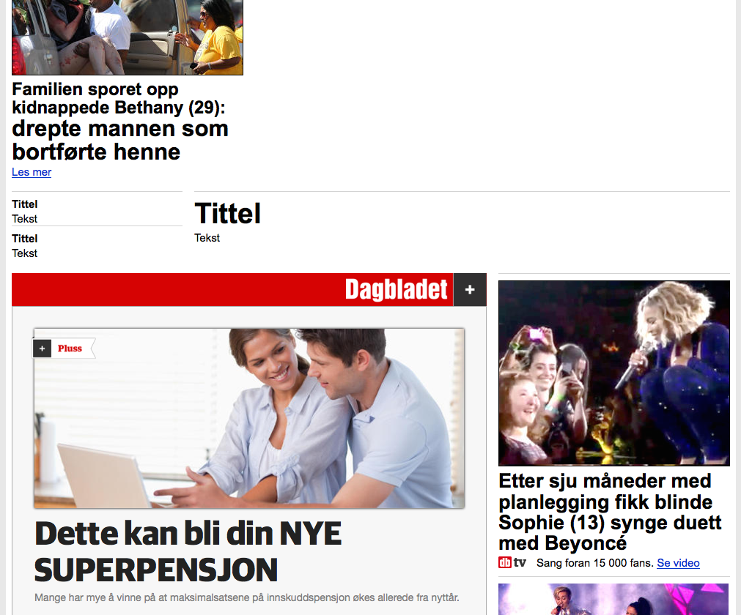
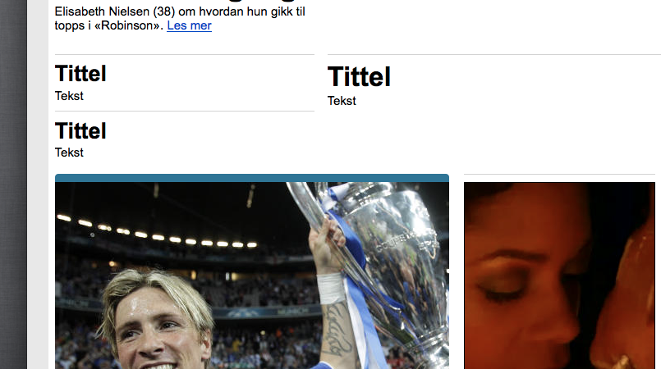
En mager trøst: Vi er ikke alene

Slide 20
Tidlig i designprosessen: Kartlegg de som skal forvalte løsningen
Hvilke personer er det?
Hva slags kompetanse har de?
Hvor mye tid har de til rådighet?
Arbeidsprosesser, roller og rutiner
Vilje og evne til endring
Notes:
1. Ikke stol på at den som stiller for kunden har oversikt og kontroll på egen organisering.
4. Når en nettredaktør slutter og en annen begynner: Hva slags opplæring får de? Hvor lang overlapp er det? Hvem ansetter dem? Hva slags kompetansekrav er det til stillingen? Hva er realistiske krav gitt betaling og attraktivitet på jobben? Hvor bra må løsningen være da?

Slide 21
Når du vurderer ulike alternative retninger for interaksjonsdesignet
Vurder hvert alternativ i forhold til hva det vil kreve av organisasjonen som skal forvalte løsningen
Hvis retningen som velges krever endringer i organisasjonen, lag en plan sammen med kunden for de endringene som må gjøres
Notes:
Hvis du ikke har tro på at kunden klarer å gjennomføre dem, anbefal et mindre ambisiøst design.
Kunden har gjerne ventet på dette store designprosjektet i lang tid og er I mange tilfeller enkle å få med på (over)ambisiøse løsninger.
Uten at de vurderer egne evner til å få det til. Spill djevelens advokat her.
Min er erfaring er at jo større endringer en løsningen krever av en organisasjon jo større sjanse for et dårlig sluttresultat.
Få heller kunden med på en iterativt tilnærming. Et steg om gangen. Skisser det neste steget for dem.

Slide 22
Hjelp oss med å evaluere
Vi ønsker å levere bedre tjenester til studenter og ansatte
Vi ønsker å lage de riktige tjenestene – de som gir størst nytteverdi for dere

Slide 23
Akkurat nå jobber vi med
Kontinuerlig forbedring av nettsidene
Bedre løsning for publisering av lyd/video
Ny løsning for timeplaner
Min side/mine studier
  Ditt program og emner
  Dine beskjeder
  Personlig timeplan

Slide 24
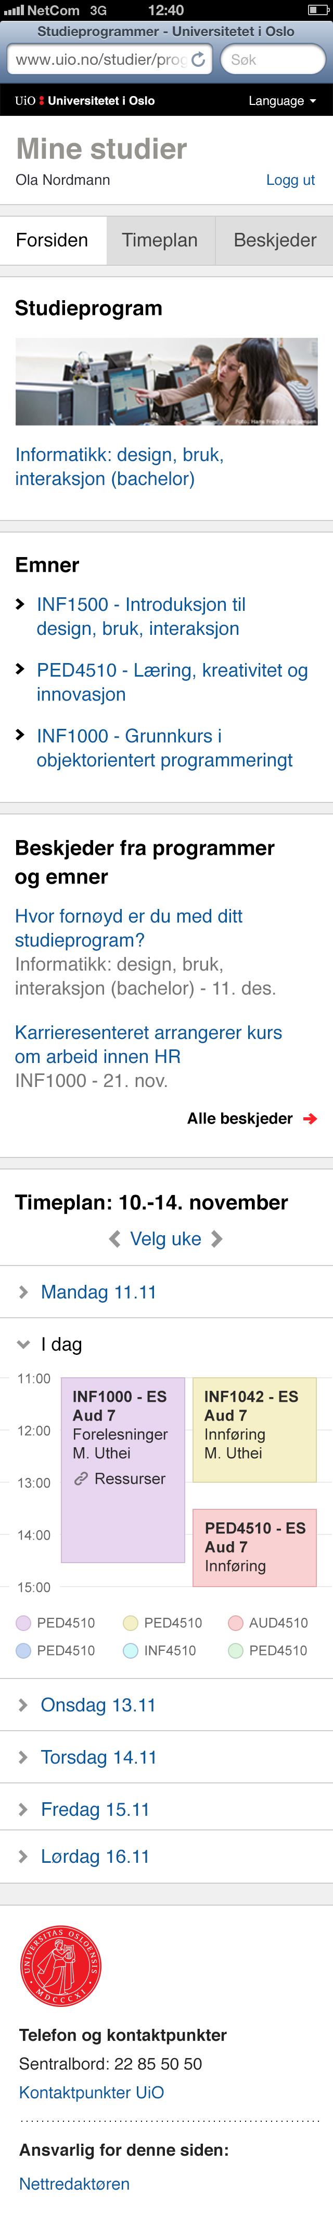
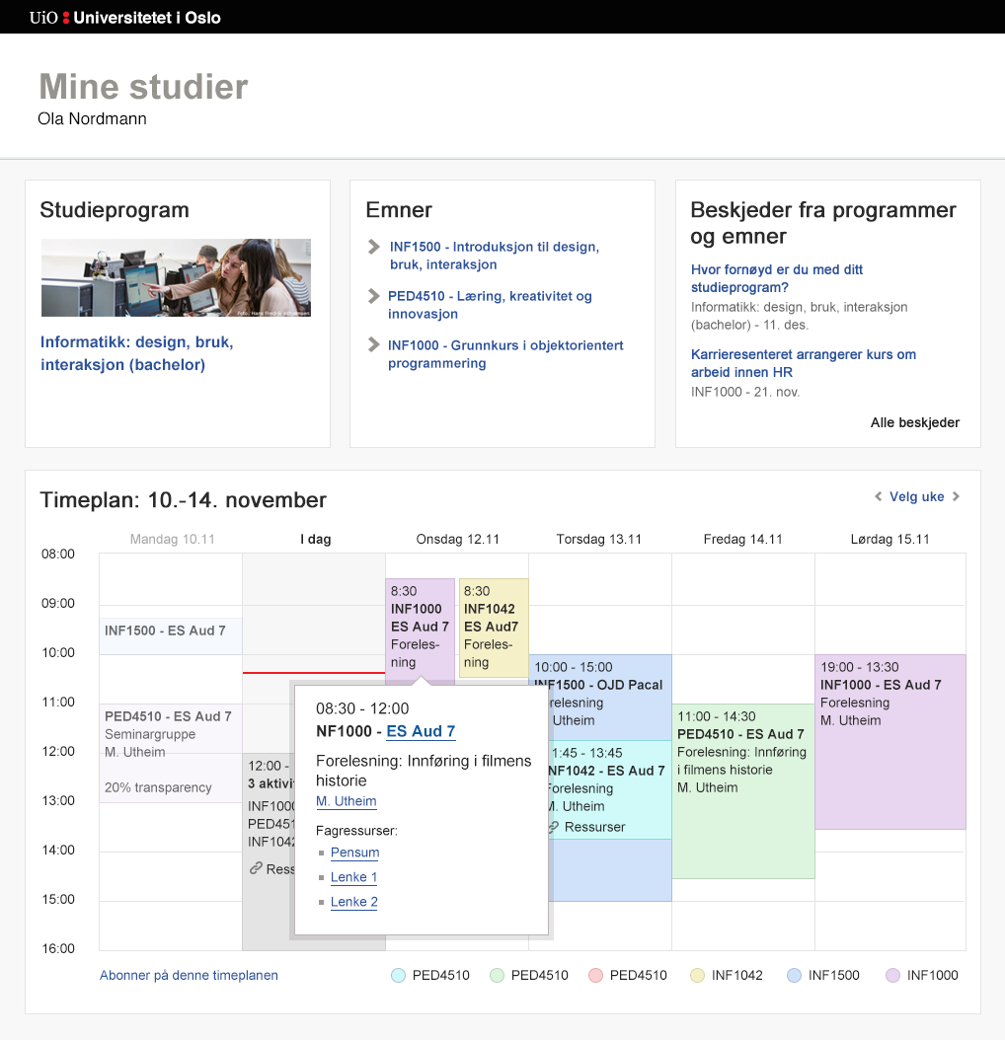
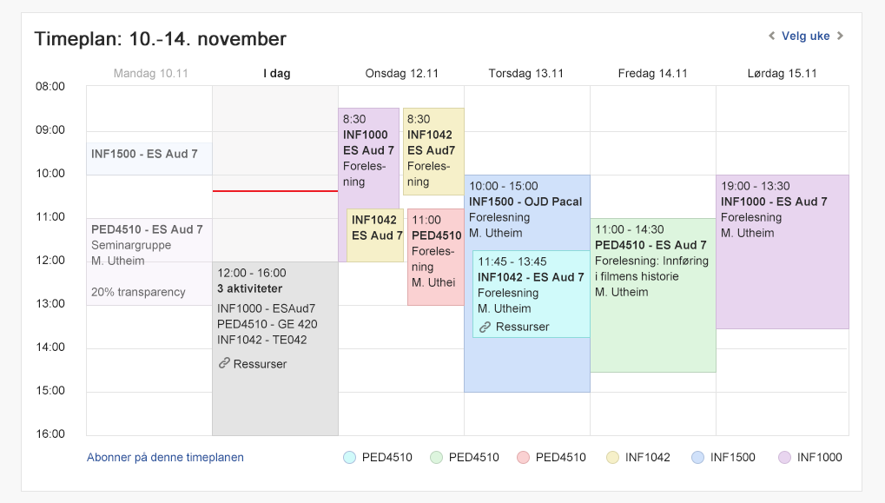
Notes:
Desktop:
Ditt program og dine emner som du får i widgeten.
Beskjeder fra dine emner og program som i dag
Det som er nytt: En personlig timeplan basert på emner du er meldt opp I
Mulighet for å legge hele timeplanen i egen kalender

Slide 25
Oppgave – 10 min
Ser dette ut som en nyttig tjeneste?
Hva fungerer, hva fungerer ikke?
Hva annet bør en slik tjeneste inneholde?
Skriv ned deres vurdering og send til
  tomm.eriksen@usit.uio.no
Notes:
Dele ut utskrifter. Jeg går rundt å svarer på spørsmål underveis

Slide 26
Videre samarbeid
Siste del av en forelesning
Prosjekter i INF2260 til høsten
Andre spørsmål eller innspill – ta kontakt!
Notes:
Eksempelprosjekt som vi gjerne vil ha hjelp til:
Evaluere dagens programvelger
Andre måter dette kunne vært løst på – utvikle nytt konsept for dette

Slide 27
Metode: Heuristisk evaluering
Vurdering av tjenesten med utgangspunkt i etablerte prinsipper for god brukervennlighet
Utført av et lite antall fagpersoner
Enkelte ganger referert til som en ”ekspertevaluering”
Notes:
Erstatter ikke en fullverdig usabiitytest. Ofte nødvendig å bruke i kombinasjon.

Slide 28
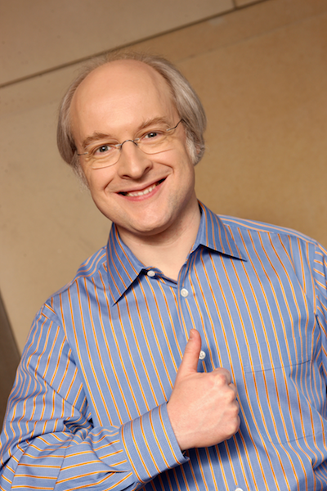
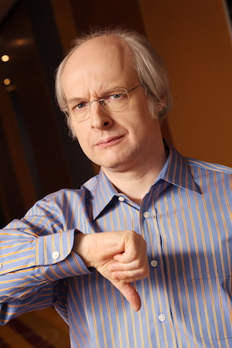
Jakob Nielsens 10 prinsipper for design av brukergrensesnitt
Responstid og synliggjøring av status
Snakk brukerens språk og følg virkelighetens konvensjoner
Brukerens kontroll og frihet
Konsistens og standarder
Forebygging av feil
Gjenkjennelse fremfor avhengighet av hukommelse
Fleksibilitet og effektivitet i bruk
Estetisk og minimalistisk design, oversiktlighet og lesbarhet
Hjelp til å identifisere, diagnostisere og korrigere feil
Hjelp og dokumentasjon
Notes:
Utvalgte:
Snakk brukerens språk og følg virkelighetens konvensjoner
Systemet bør “snakke brukerens språk”, med bruk av ord, fraser og konsepter som brukeren er kjent med, istedet for å bruke systemorienterte termer. Følg virkelighetens konvensjoner og presenter informasjonen i en naturlig og logisk rekkefølge.
Estetisk og minimalistisk design, oversiktlighet og lesbarhet
Dialogen med systemet bør ikke inneholde informasjon som er irrelevant eller som sjelden behøves. Hver ekstra informasjonsenhet i en dialog konkurrerer med de relevante informasjonsenhetene og gjør disse forholdsmessig mindre synlige.
Resten:
Responstid og synliggjøring av status
Systemet bør til enhver tid holde brukeren orientert om hva som skjer ved å gi relevante tilbakemeldinger i løpet av tilstrekkelig kort tid.
Brukerens kontroll og frihet
Brukere velger ofte systemfunksjoner ved en feiltagelse, og har be- hov for en lett tilgjengelig “nødutgang” for å komme ut av en uøns- ket tilstand uten å måtte gjennomgå en lengre dialog. Støtt “angre” og “gjenta”.
Konsistens og standarder
Brukere bør ikke måtte ta stilling til om ulike ord, handlinger eller situasjoner betyr det samme. Følg plattform konvensjoner.
Forebygging av feil
Det er viktig å ha gode feilmeldinger, men et design som i utgangs- punktet hindrer feil i å oppstå er enda bedre.
Gjenkjennelse fremfor avhengighet av hukommelse
Synliggjør objekter,handlinger og alternativer. Brukeren bør ikke måt- te huske informasjon mellom ulike deler av dialogen med systemet. Instruksjoner for bruk av systemet bør være synlige og eller lett til- gjengelige der det er behov for det.
Fleksibilitet og effektivitet i bruk
Bruk av snarveier, som i utgangspunktet gjerne oversees av nybe- gynnere, kan gjøre interaksjonen med systemet raskere for ekspert- brukere, slik at systemet møter behovet til både uerfarne og erfarne brukere. Tillat brukere å gjøre tilpasninger i forhold til ofte gjentatte handlinger.
Hjelp til å identifisere, diagnostisere og korrigere feil
Feilmeldinger bør utrykkes i ikke tekniske termer og bør ikke inne- holde koder. De bør presist indikere problemet og på en konstruktiv måte foreslå en løsning.
Hjelp og dokumentasjon
Selv om det i utgangspunktet er bedre dersom systemet kan brukes uten dokumentasjon, kan det være nødvendig å fremskaffe hjelp og dokumentasjon. Informasjon av denne typen bør være lett søkbar, være fokusert på brukerens oppgave, liste opp konkrete tiltak og ikke være for omfattende.

